Slide 1
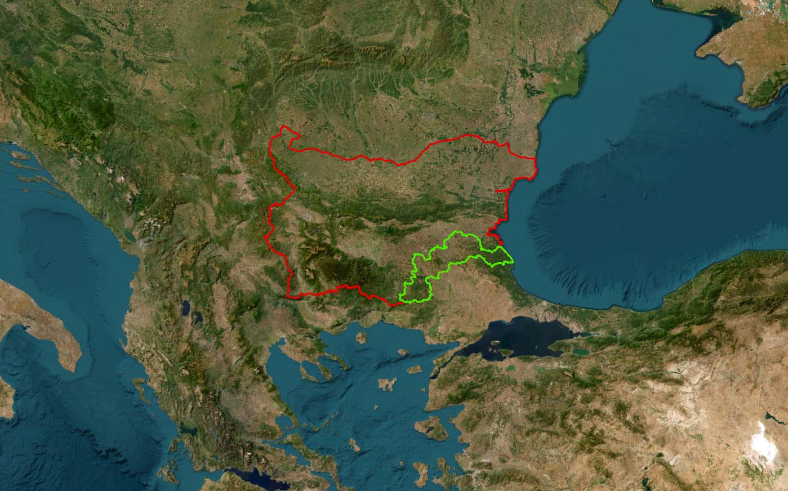







От Желязна завеса до Зелен пояс възстановяване на екологичните мрежи в Югоизточна България
Bulgaria

Slide 2
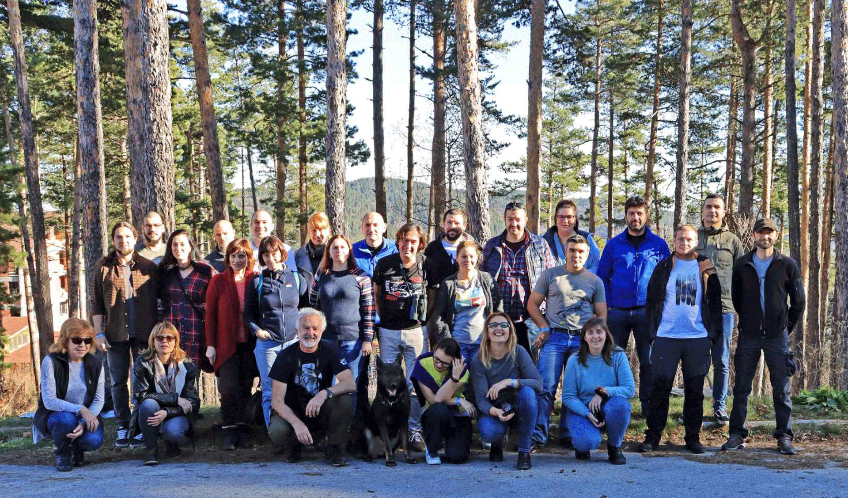
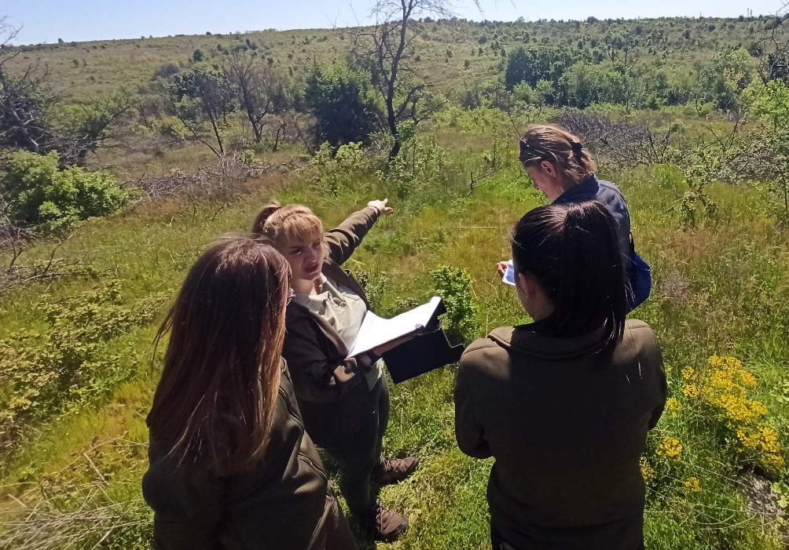
Партньори
Българско дружество за защита на птиците (БДЗП)
Югоизточно държавно предприятие (ЮИДП)
Фондация По-диви Родопи (ФПДР)
BirdLife Europe and Central Asia (BLECA)

Slide 3
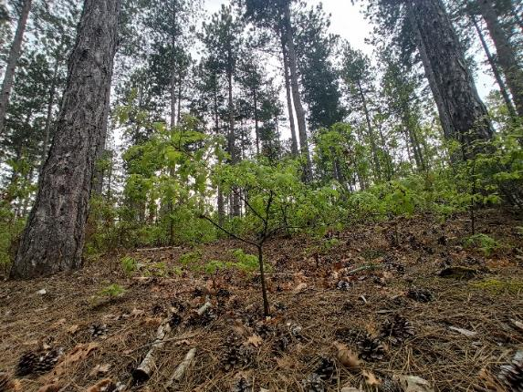
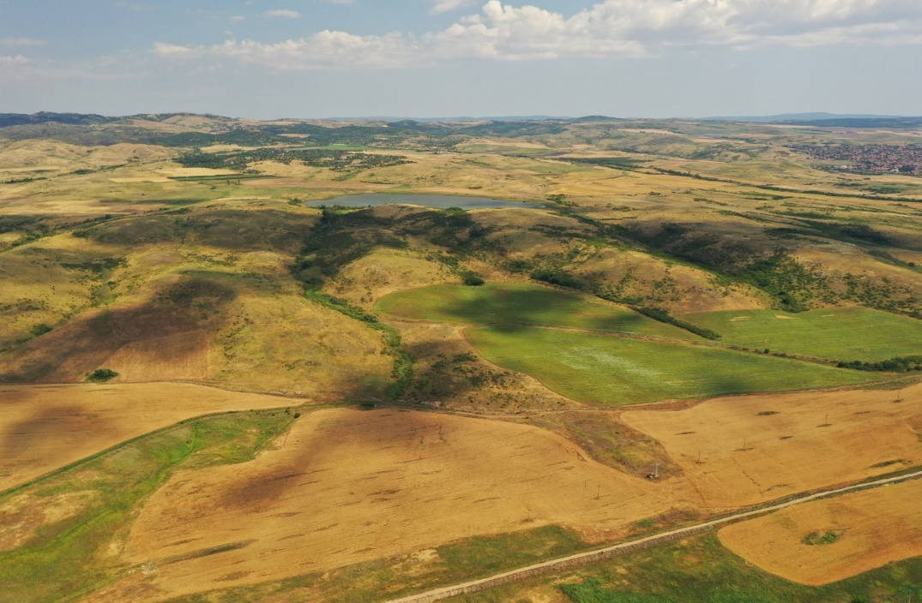
Цел на проекта
Проектът има за цел да възстанови местни ксеротермни гори, пасища и крайречни гори, с което да създаде обширна мрежа от жизнени екосистеми, устойчиви на климатичните изменения.

Slide 4
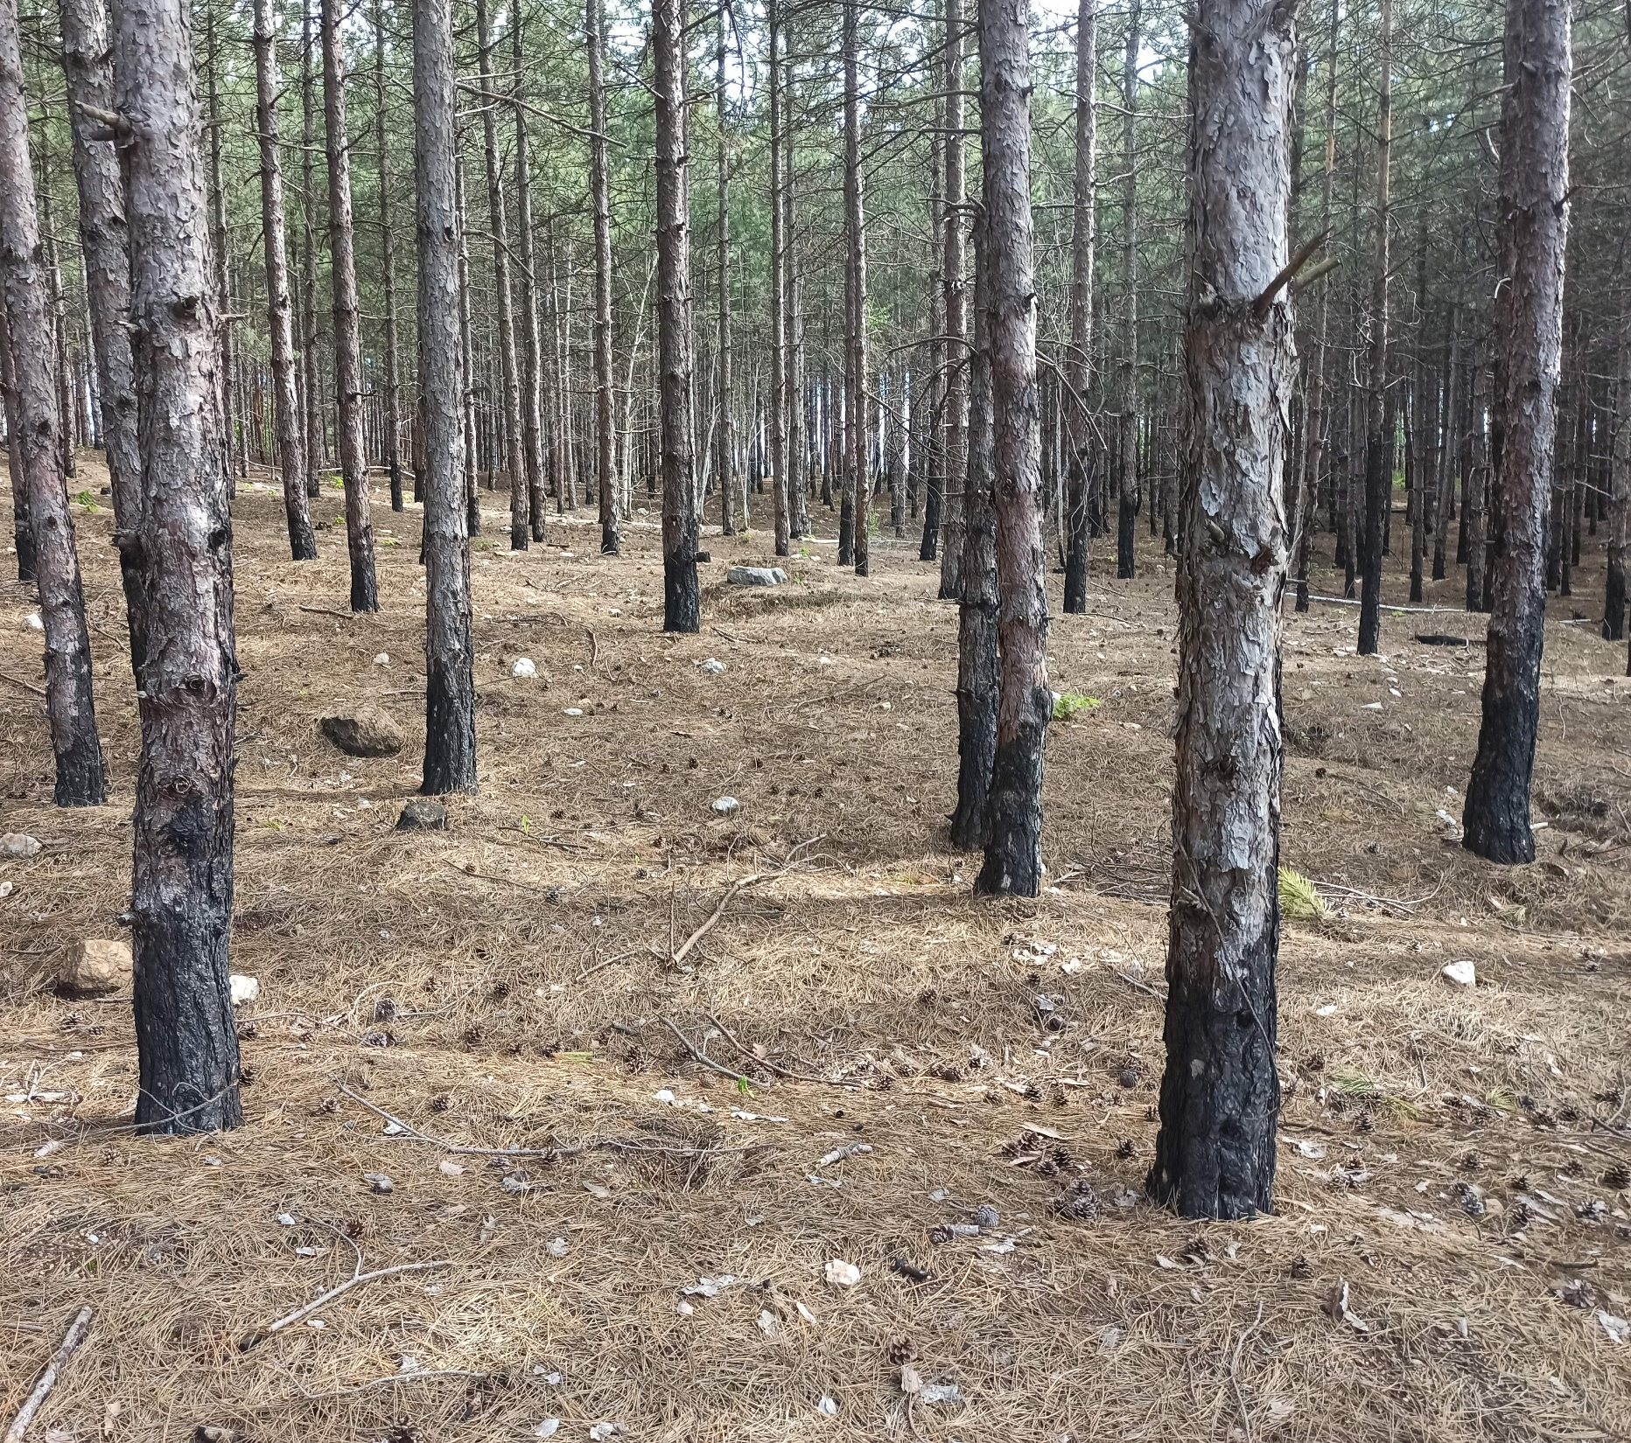
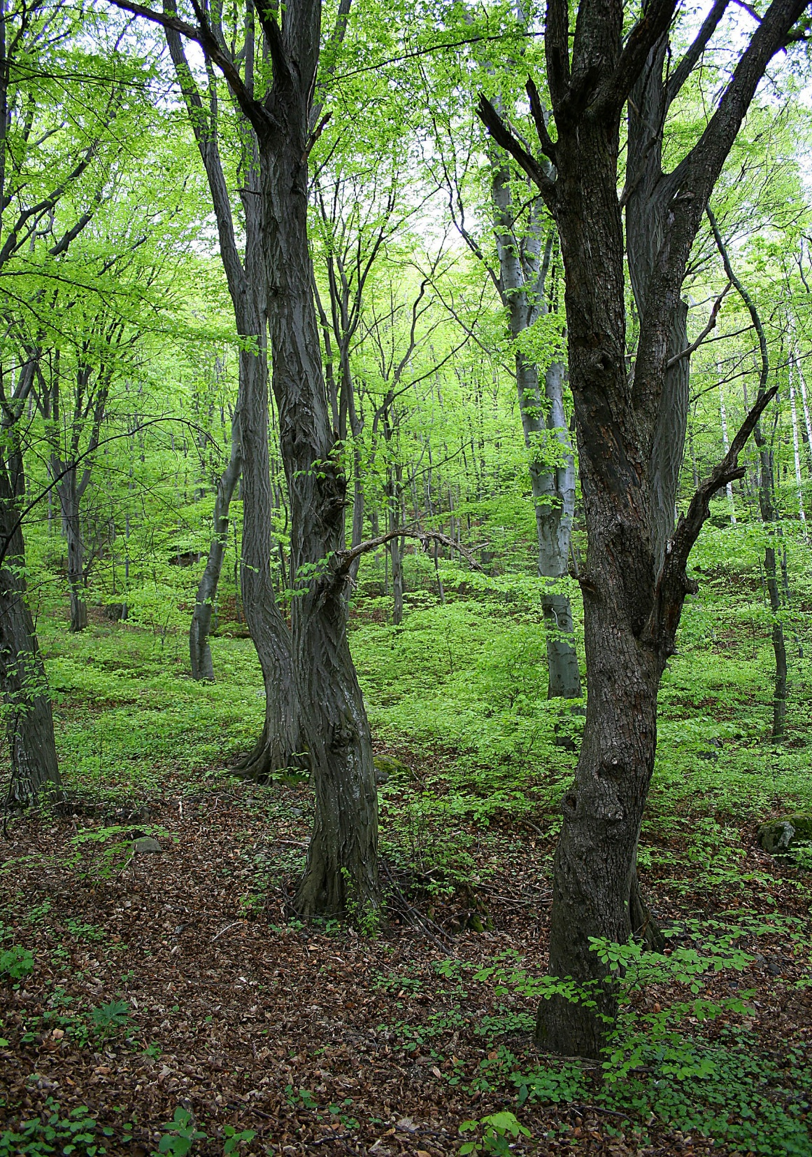

Slide 5
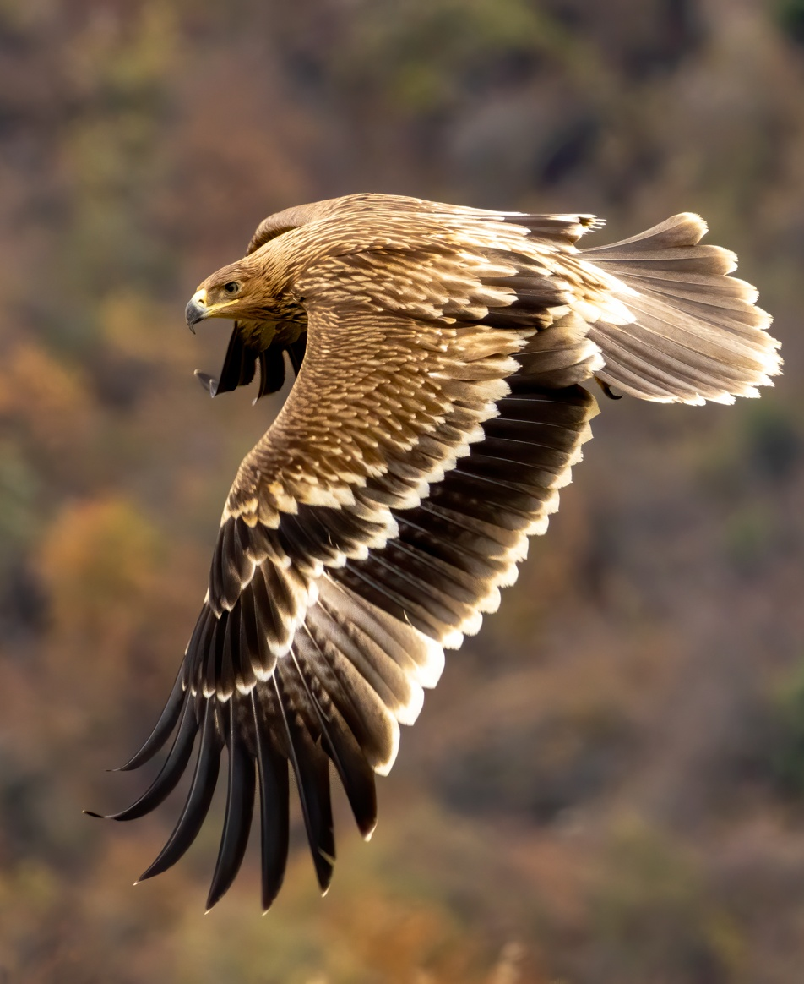
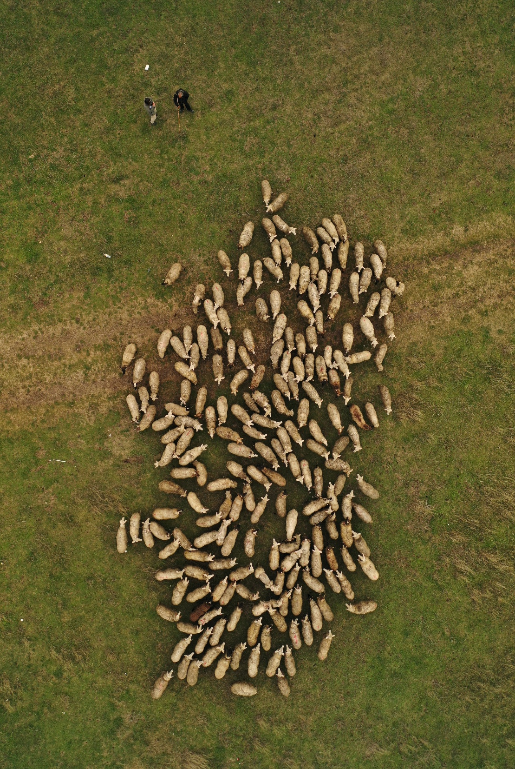

Slide 6
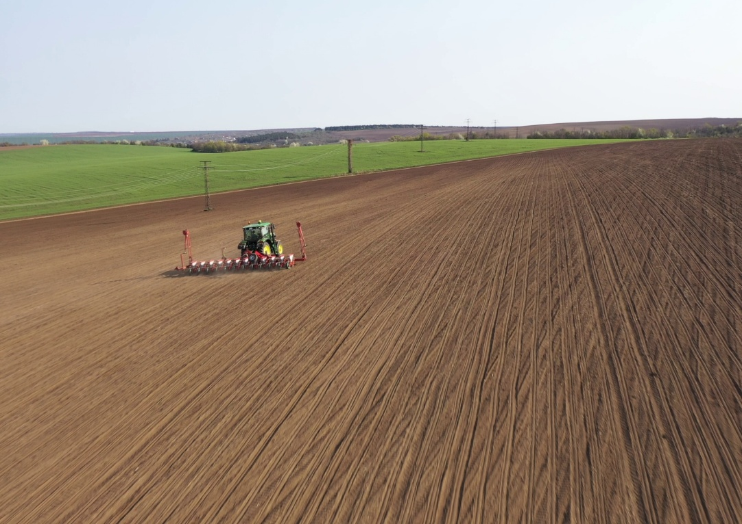
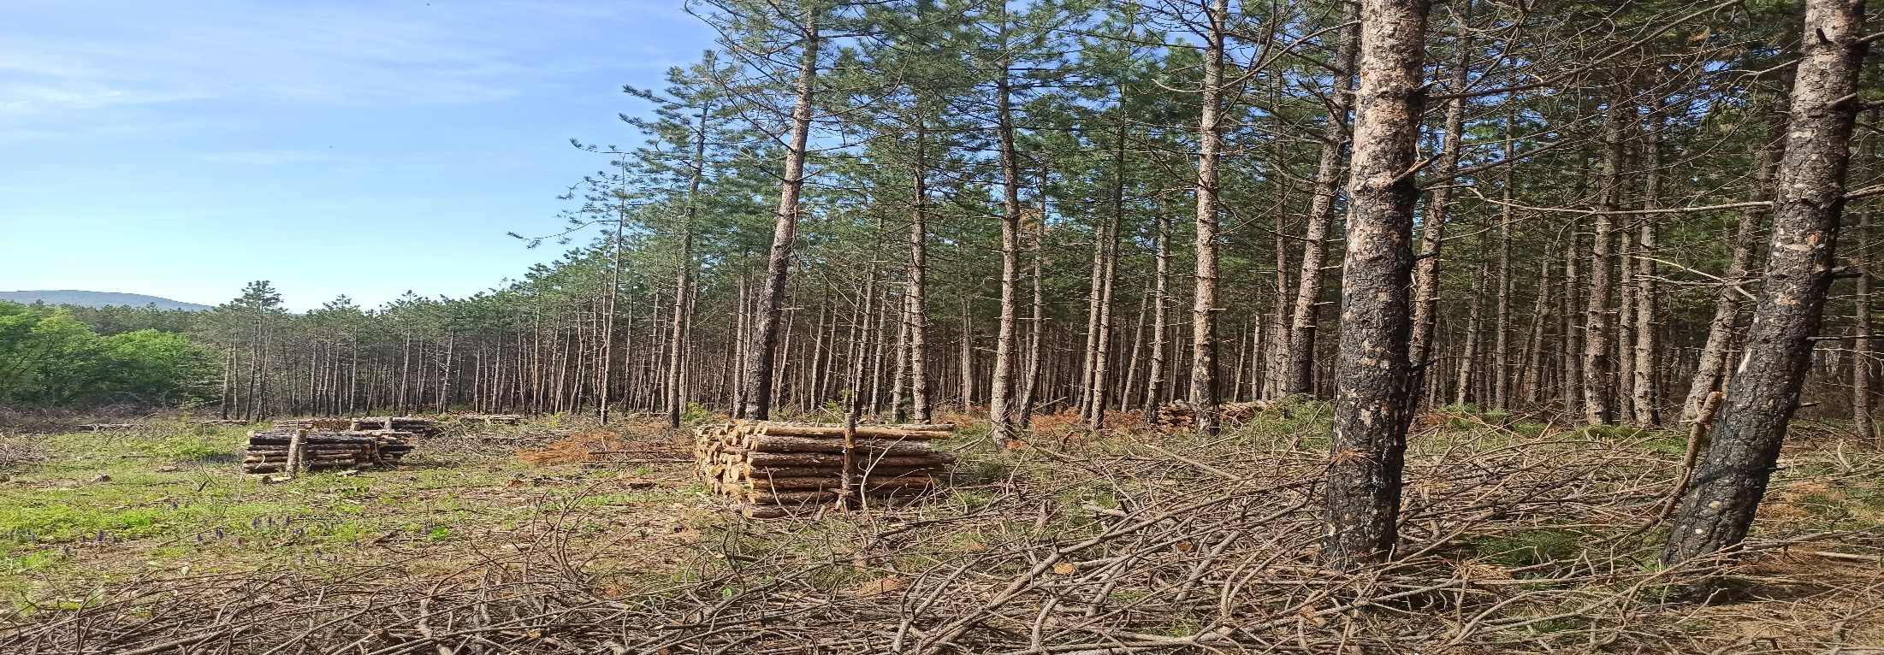
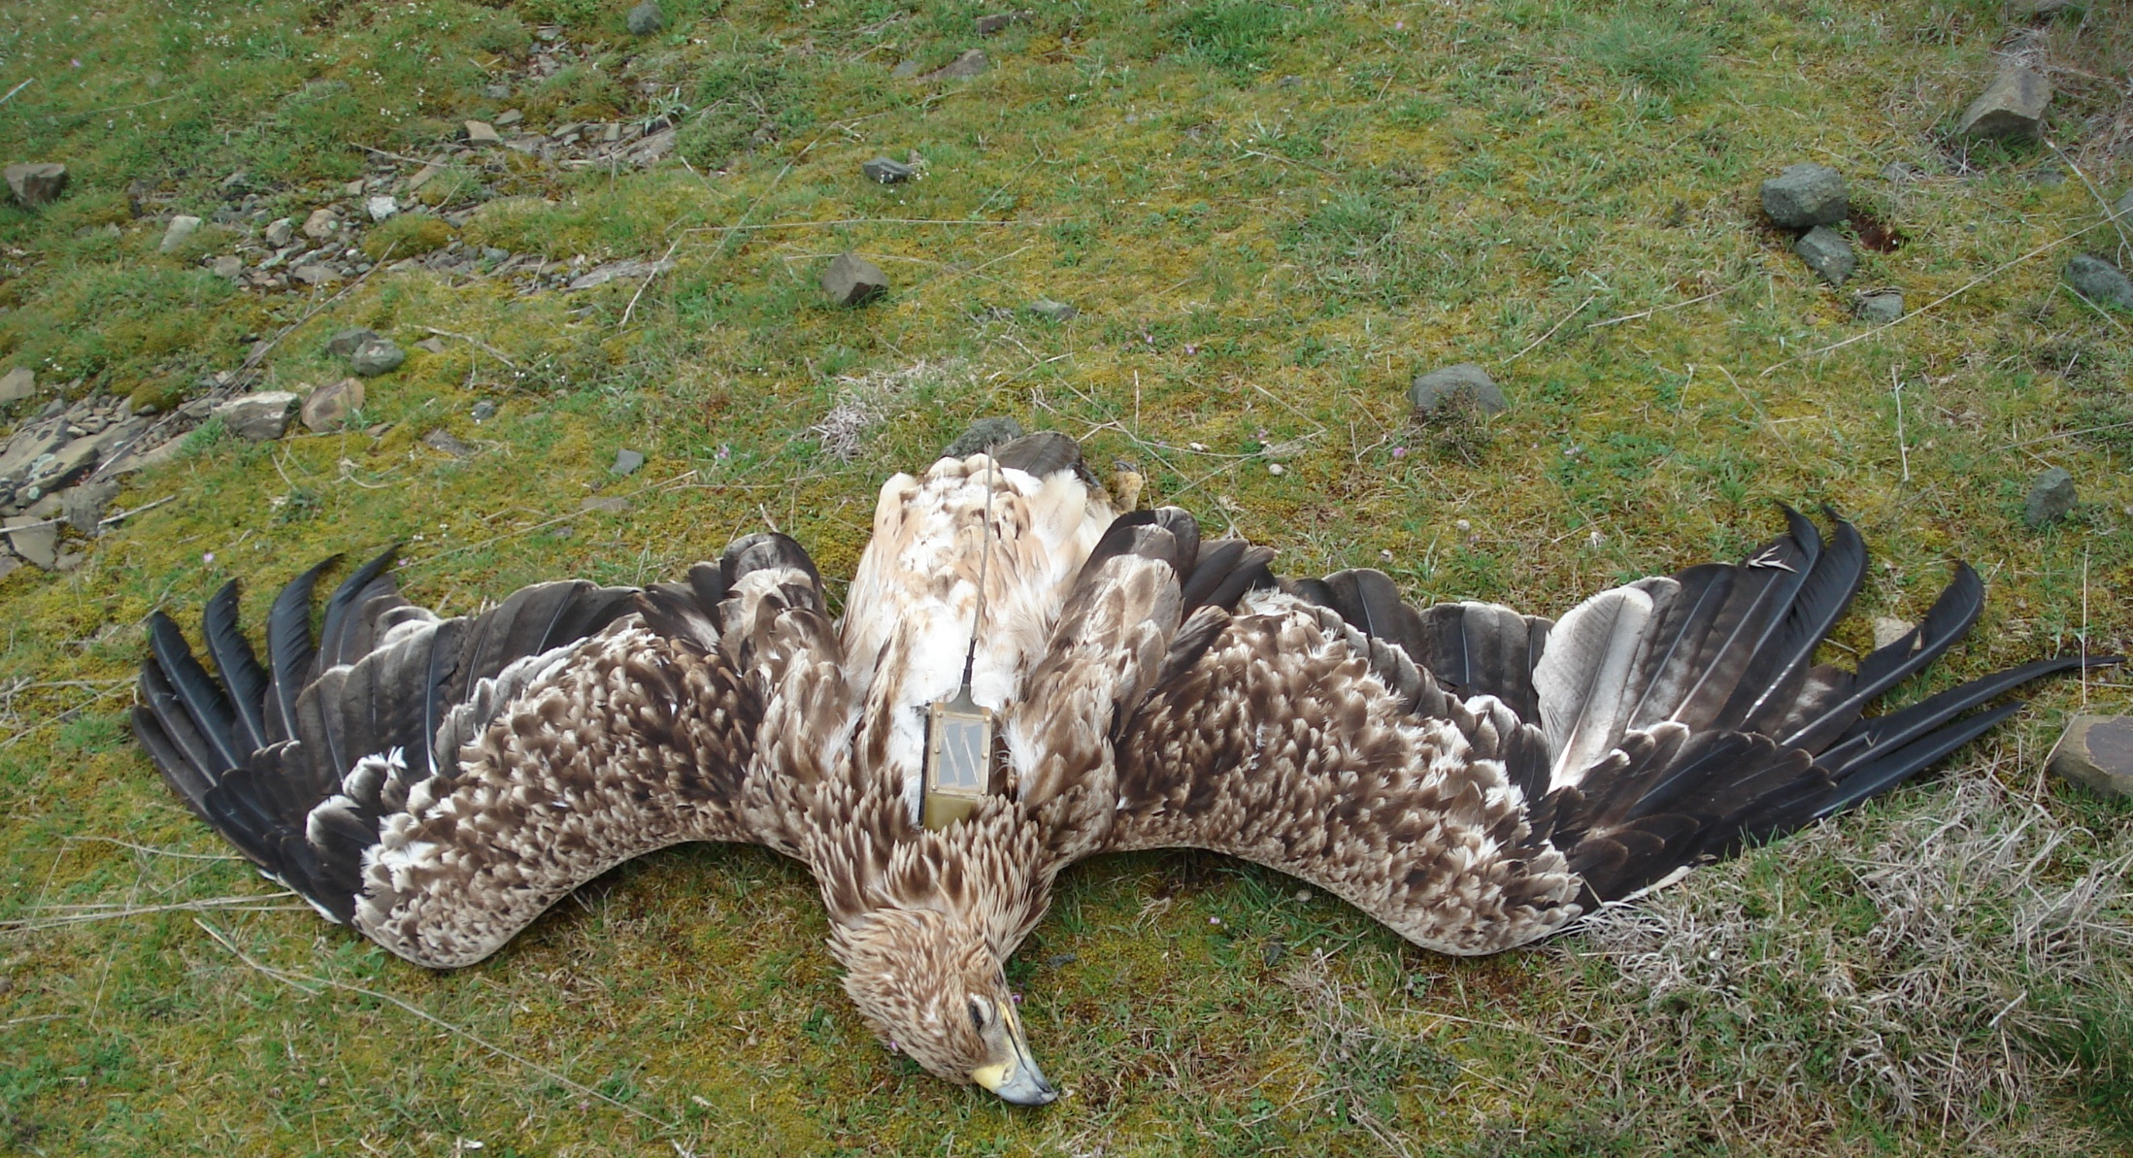

Slide 7
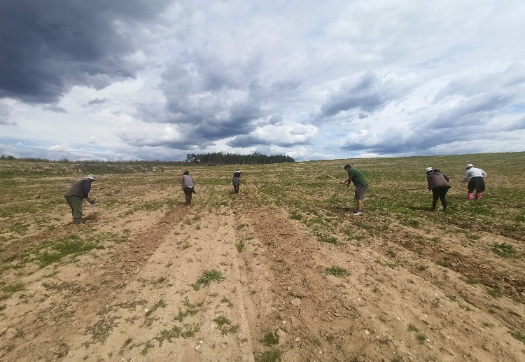
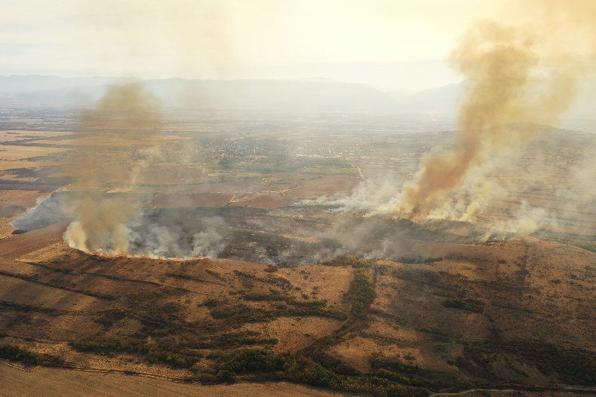
Възстановени местни дъбови гори, устойчиви на климатичните изменения и осигурено дългосрочно устойчиво управление на горите по протежение на Зеления пояс на България от Черно море до Родопите
3 000 ха борови култури ще бъдат трансформирани в естествени дъбови гори – 1 642 ха иглолистни насаждения вече са разредени с цел да се подпомогне естественото възобновяване на дъбовете.
180 ха опожарени борови плантации ще бъдат залесени с местни видове дъб – 109,3 ха вече са залесени.
30 хектара крайречни гори ще бъдат създадени – 15,9 ха вече са залесени с летен дъб и полски ясен.
1 500 ха нови защитени територии – до момента има обявена една нова ЗМ Долно Черковище с площ 469.1 ха. Внесено е второ предложение за нова ЗМ с площ 12,51 ха до река Арда в Маджарово. Подготвени са други 11 предложения за нови защитени територии, които са в процес на съгласуване.

Slide 8
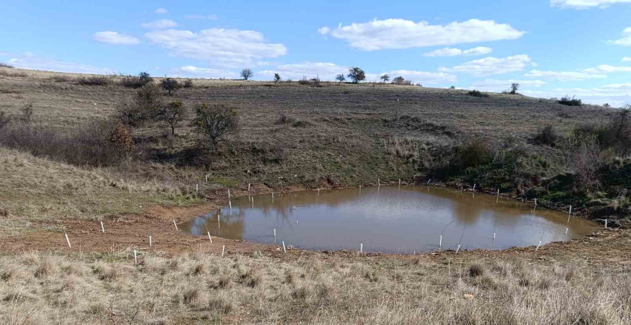
Подобрена свързаност чрез мрежа от естествени и полуестествени местообитания, за да се гарантира свободното движение в ландшафтен мащаб на ключови местни видове
10 малки водоеми/водоизточници ще бъдат създадени на ключови места – изградени са 15.
20 ивици/групи от дървета ще бъдат създадени като местообитание на застрашените грабливи птици – първите 10 групи вече са създадени.
20 ха разорани пасища ще бъдат закупени, възстановени и защитени - 94,95 ха вече са закупени и възстановени.
Нова агроекологична схема за възстановяване на унищожени пасища е в процес на разработване и предстои тестване и внасяне за одобрение от МЗХ/ДФЗ.

Slide 9
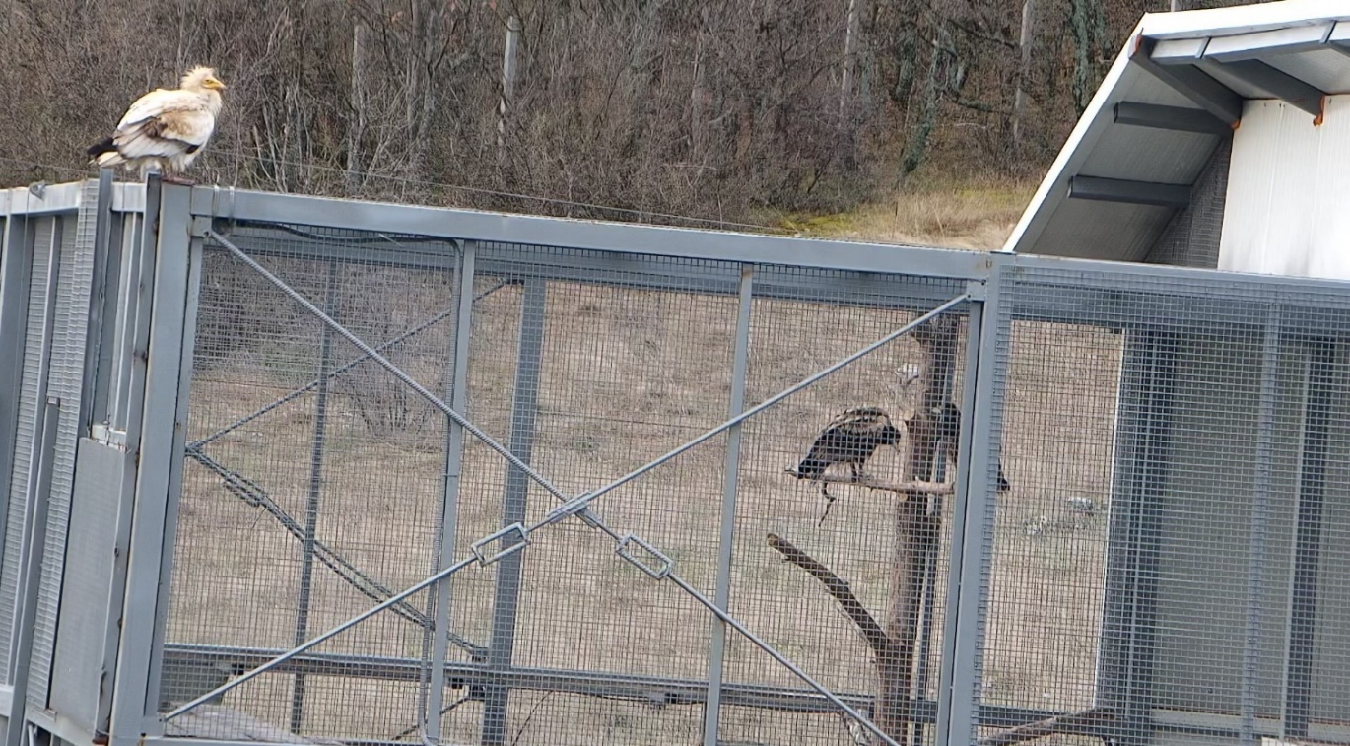
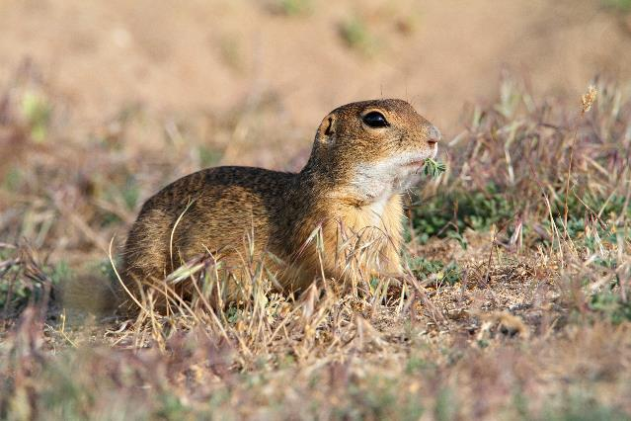
Възстановяване на ключови видове
32,8 ха пасища с колонии на европейски лалугер бяха закупени и защитени от разораване.
30 инд. египетски лешояда ще бъдат освободени в дивата природа като част от програмата за реинтродукция – през 2023, 2024 и 2025 са освободени общо 14 птици.

Slide 10
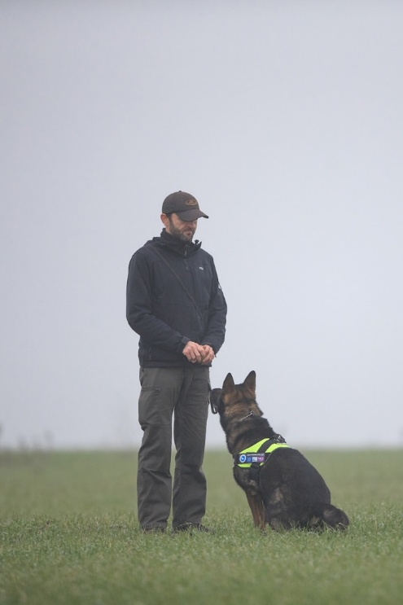
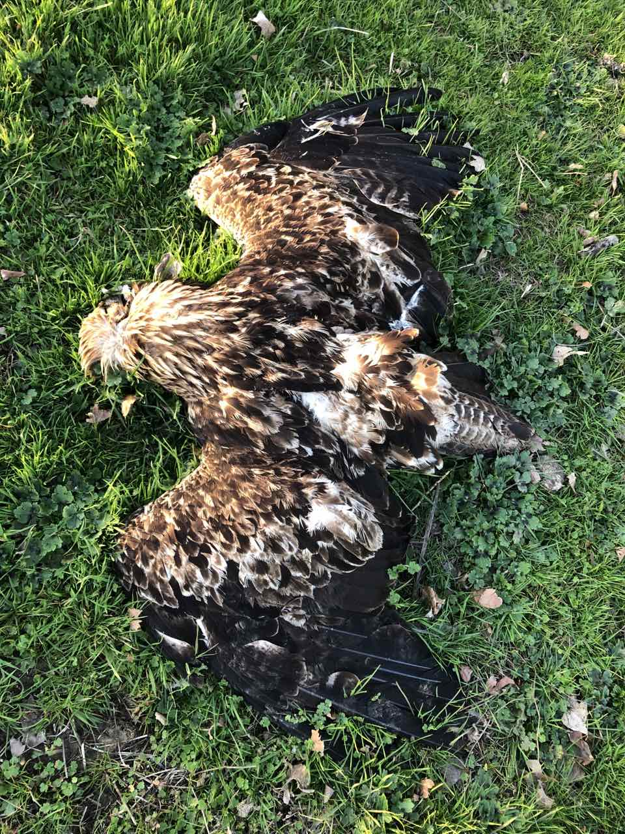
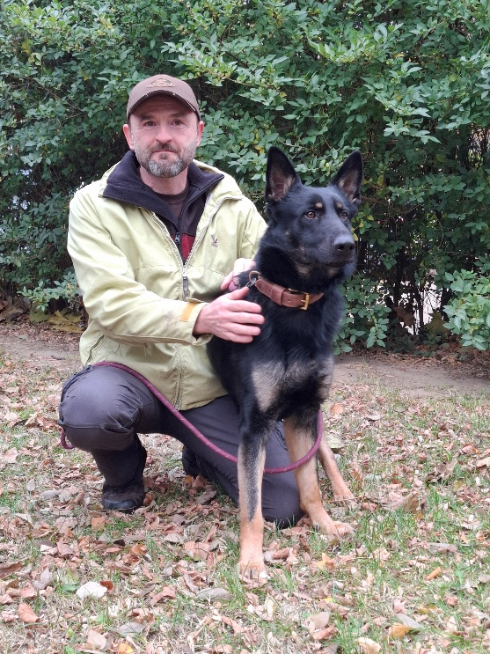
Подобрено съжителство между човека и дивите животни и намален брой на отравяния и бракониерство
Разработване на нова схема за компенсиране на щети от вълци.
Въвеждане на мерки за предотвратяване на щети от вълци в най-малко 5 ферми.
Действащ патрулен екип за борба с бракониерството, състоящ се представител на Фондация „По-диви Родопи“ и горска и ловна охрана.
Екипът на БДЗП за борба с отровите бе допълнен с ново куче за работа в района на проекта.

Slide 11
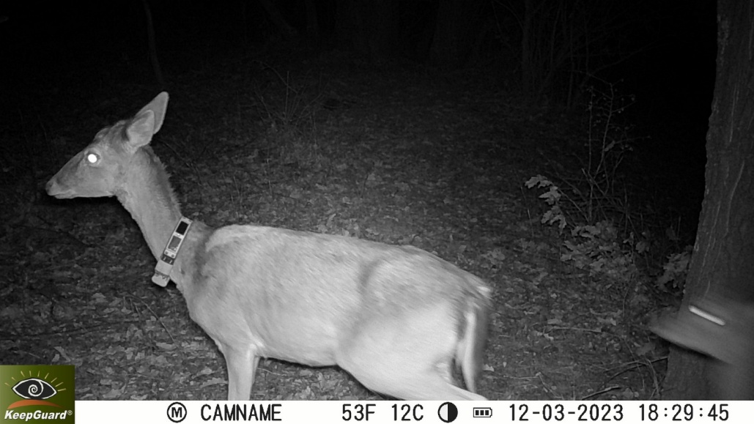
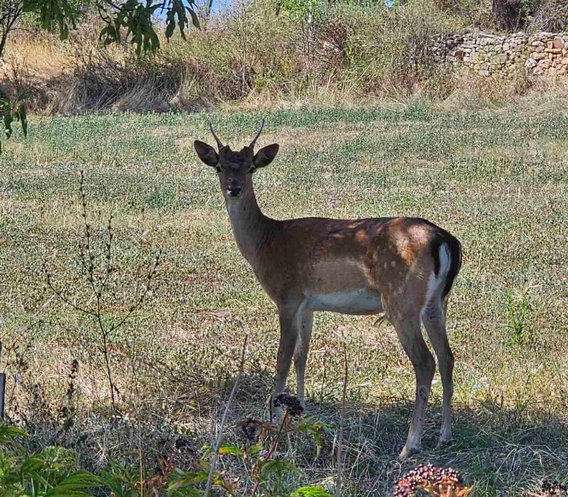
Възстановяване на популацията на елена лопатар (Dama dama) в Сакар. Това е съвместна инициатива на БДЗП и Ловно дружество Харманли с цел подпомагане на реинтродукцията на лешоядите в района. Партньорите ще пуснат минимум 60 елена лопатар. През ноември 2023 бяха освободени първите 26 елена, още 20 елена бяха освободени през ноември 2024. ВИДЕО

Slide 12
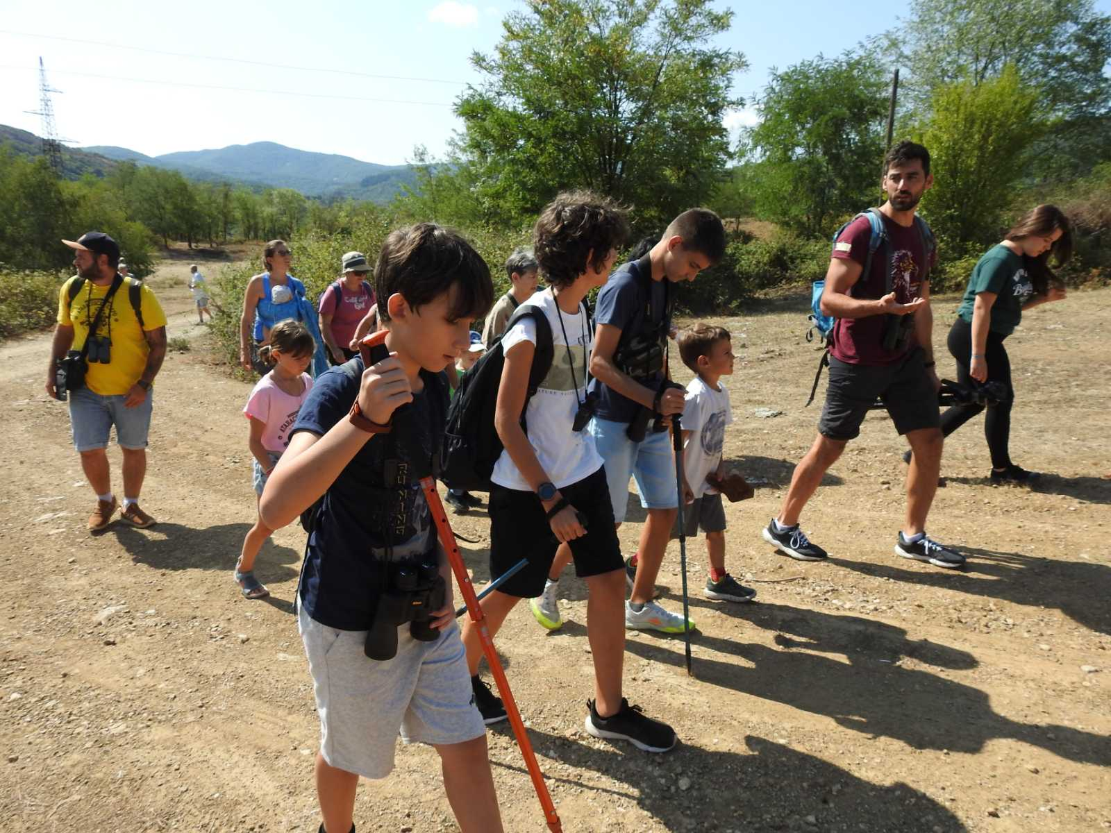
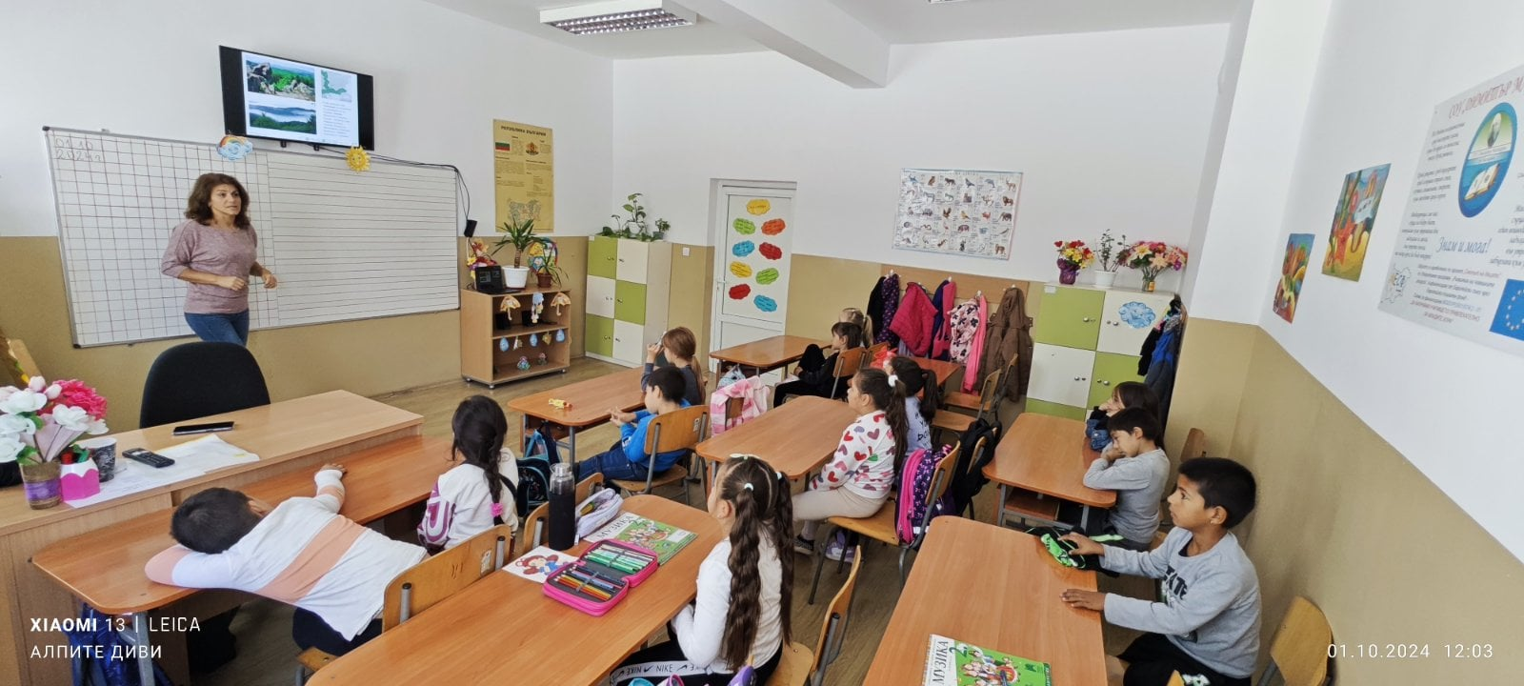
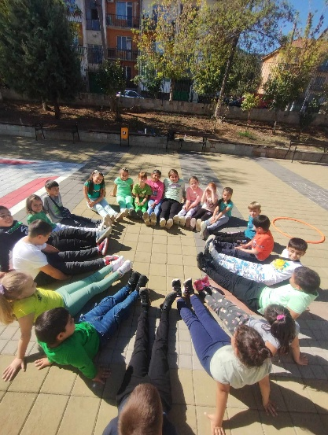
Образователна програма за деца „Еко-приключенци“
До момента са се включили 5 000 деца 211 учители 143 училища 53 общини
Създаден е уеб порта https://ekopriateli.bg/

Slide 13
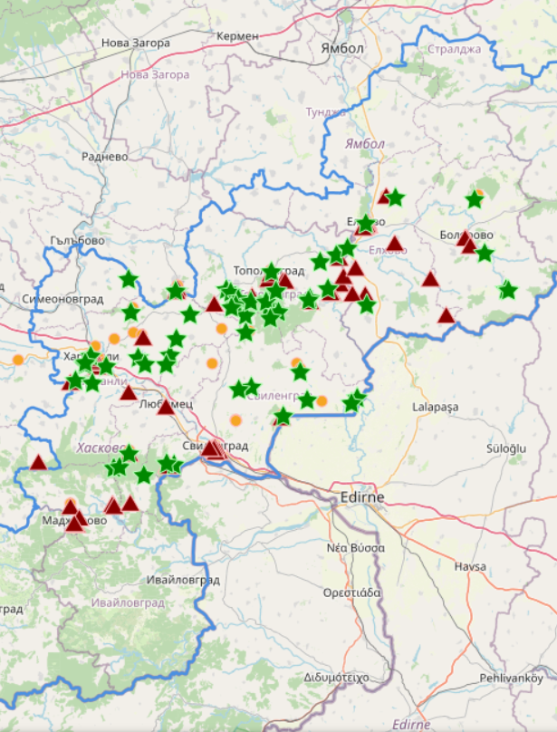
Подобрени социално-икономически перспективи, основани на природното богатство на района / Екотуризъм
Популяризиране на Сакар и Западна Странджа като зона за екотуризъм.
Изграждане на мрежа от бизнеси, които си сътрудничат за изграждането на общ туристически продукт
Разработване на маршрути и информация за основните туристически обекти и места за настаняване
Реклама на туристическия продукт, основно чрез уеб портала VisitSakar.com и онлайн маркетинг.

Slide 14
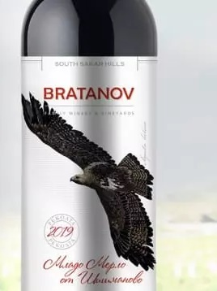
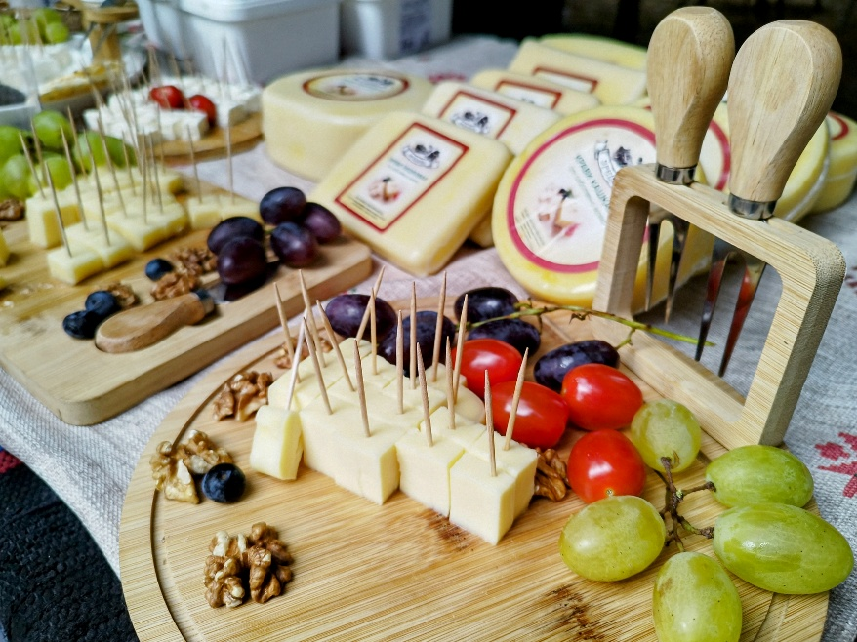
Подобрени социално-икономически перспективи, основани на природното богатство на района / партньорства
Подпомагане на местни предприятия, които използват природните ресурси по устойчив начин.
Създадени са партньорства с местни производители на храни и/или вино за маркетинг, основан на дивата природа.

Slide 15
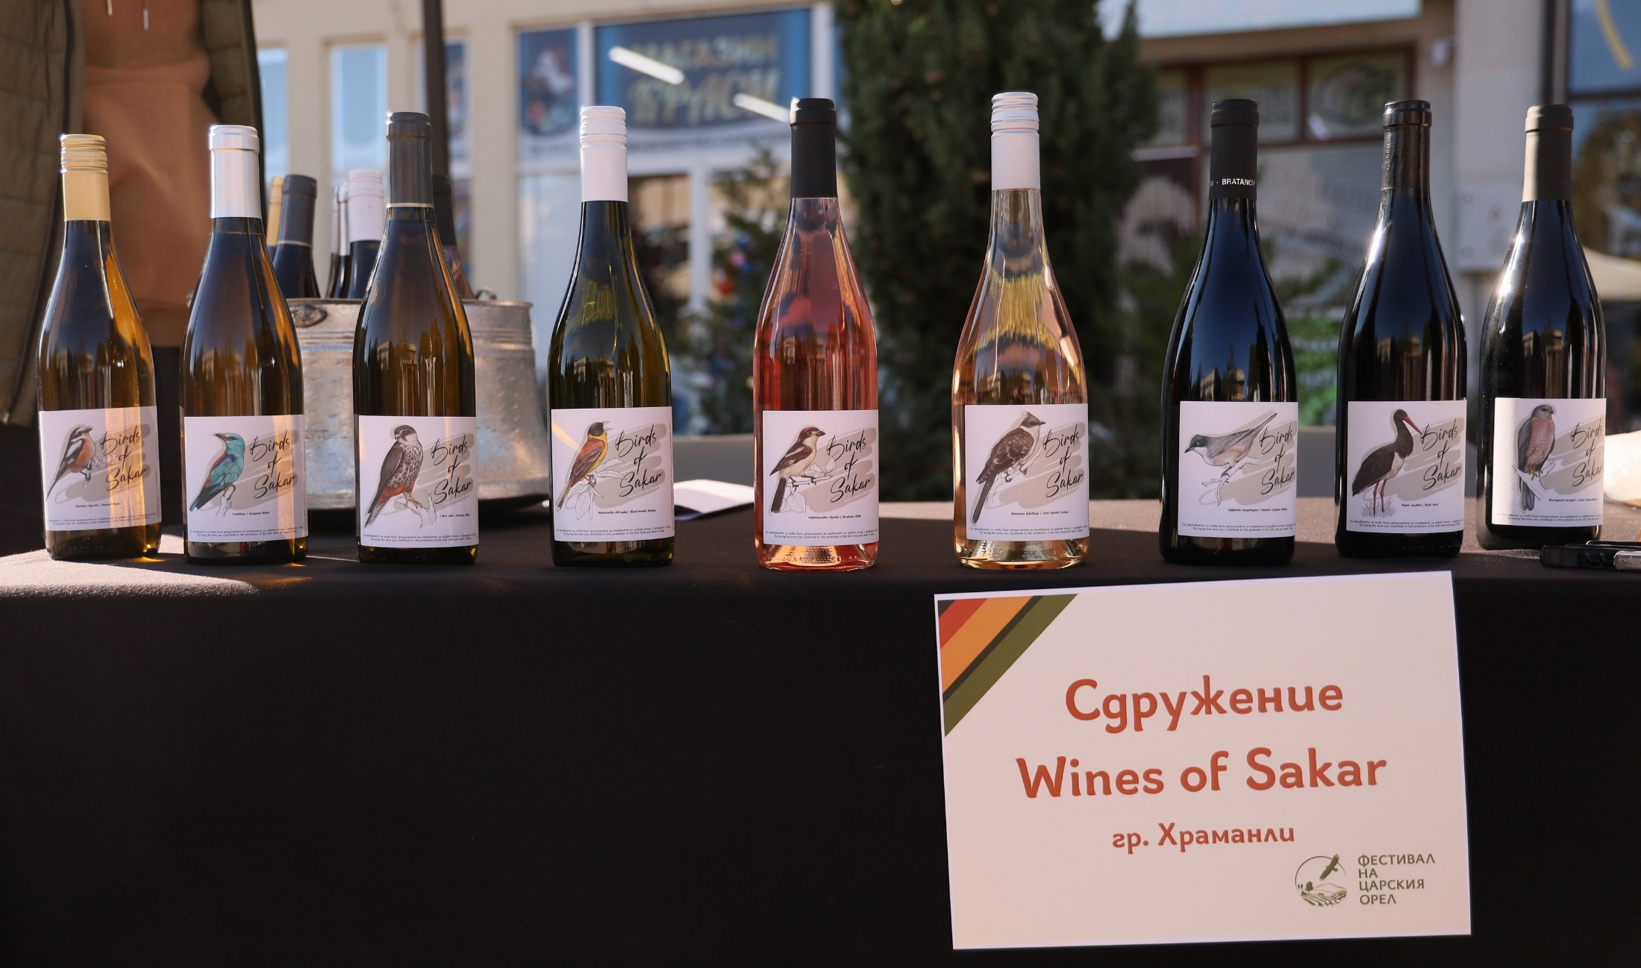
Партньорство на БДЗП с Wines of Sakar = Birds of Sakar

Slide 16
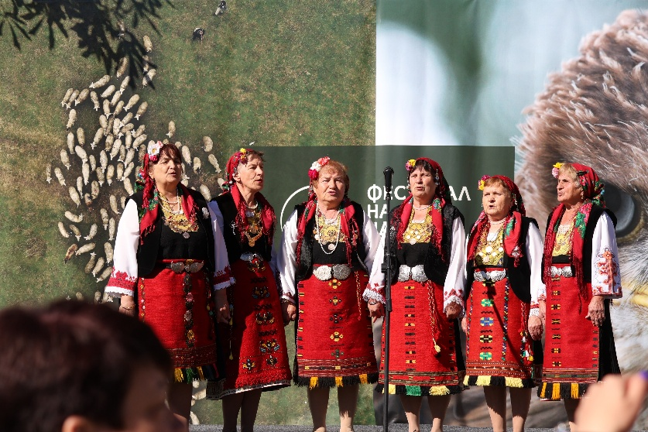
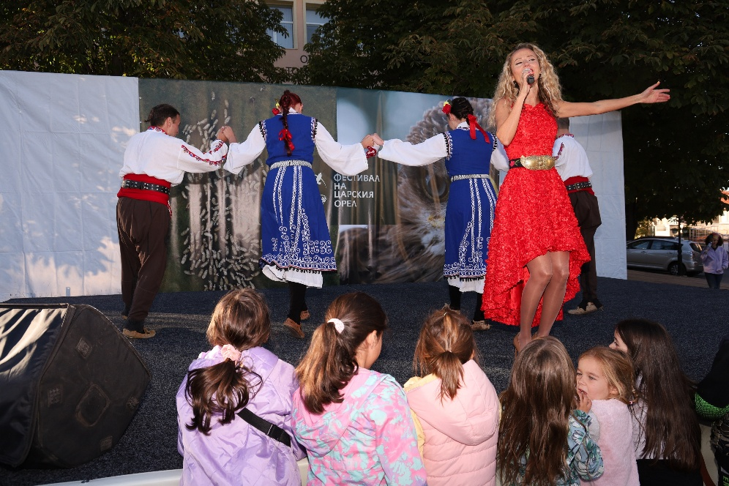
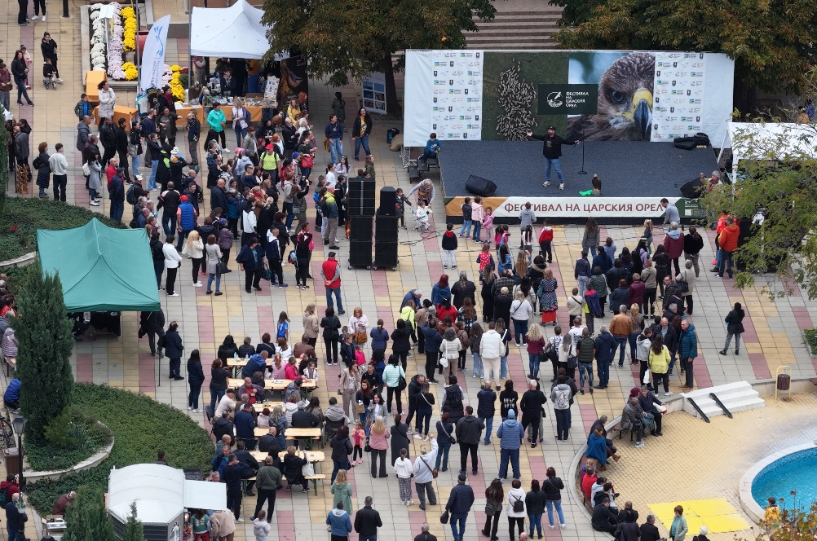
Фестивал на царския орел
Фестивал на царския орел – над 50 участници в изложението и над 3 500 посетители. www.EagleFest.bg

Slide 17
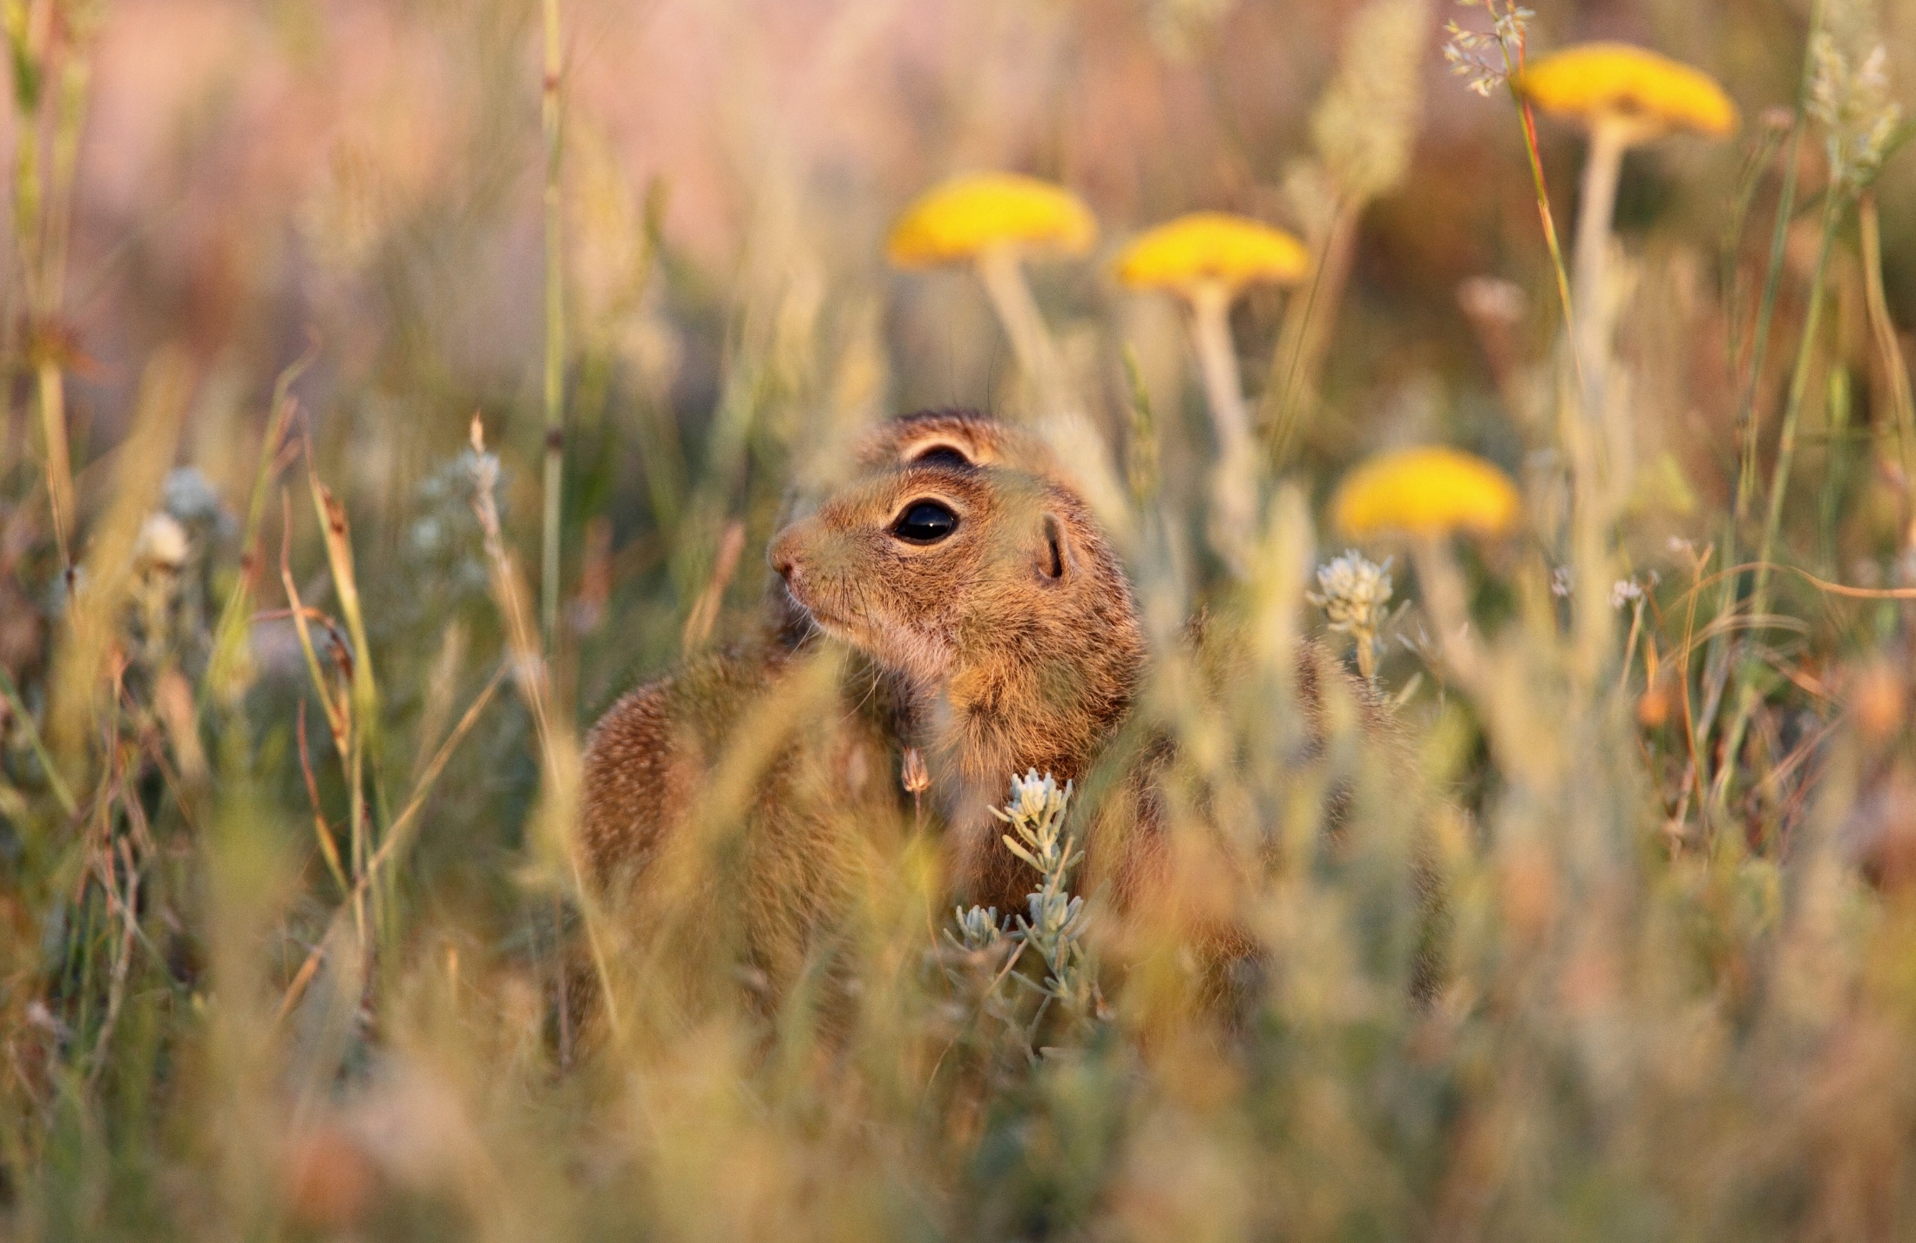
Благодаря за вниманието!

